Slide 1
Реализация защиты доступа к сети
Модуль 17

Slide 2
Обзор модуля
Обзор защиты доступа к сети
Обзор процессов применения NAP
Настройка NAP
Настройка применения IPsec для NAP
Мониторинг и устранение неисправностей NAP
Notes:
Пока не трогать из индустриального свитчинга картинку.

Slide 3
Занятие 1. Обзор защиты доступа к сети
Что такое защита доступа к сети?
Сценарии защиты доступа к сети
Методы внедрения NAP
Архитектура платформы NAP
Notes:
Пока не трогать из индустриального свитчинга картинку.

Slide 4
Что такое защита доступа к сети?
NAP может:
Принудительно применять политики, касающиеся здоровья на клиентских компьютерах
Проверять совместимость клиентские компьютеров с политиками
Поддерживать сервисы восстановления для компьютеров, которые не отвечают заданным требованиям
NAP не может:
Предотвращать вредоносную активность в сети, если ее выполняет авторизованный пользователь с совместимым компьютерным оборудованием
Ограничивать доступ к сети для компьютеров, работающих под управлением версии старее чем Windows XP SP2, когда для этих компьютеров настроены правила исключений
Защищенная сеть
Центр регистрации здоровья
DHCP-сервер
NPS
Внутренняя сеть
Ограничение
Сервер восстановления
Сценарии защиты доступа к сети
NAP позволяет проверить состояние здоровья:
NAP-клиент с ограниченным доступом
Устройства и компьютеры посетителей
Рабочие станции
Неуправляемые домашние компьютеры
Ноутбуки в зоне работы
Notes:
Пока не трогать из индустриального свитчинга картинку.

Slide 5
Методы внедрения NAP
Метод | Ключевые особенности
Применение IPsec для IPsec-защищенных коммуникаций | Компьютер должен быть совместим для взаимодействия с другими совместимыми компьютерами Это самый сильный тип NAP, может быть применен к IP-адресу или номеру порта протокола
Применение 802.1X для IEEE 802.1X-аутентифицированных проводных и беспроводных соединений | Компьютер должен быть совместим для получения неограниченного доступа через 802.1X-подключение (аутентификация коммутатора или точки доступа)
Применение VPN для удаленных соединений доступа | Компьютер должен быть совместимым для получения неограниченного доступа через службы удаленного подключение
Прямой доступ (DirectAccess) | Компьютер должен быть совместим для получения неограниченного доступа к сети Для не совместимых компьютеров, доступ ограничен определенной группой серверов
Применение DHCP для конфигурации адресов на основе DHCP | Компьютер должен быть совместим для получения неограниченного доступа к конфигурации IPv4-адреса с использованием DHCP Это самая слабая форма NAP
Notes:
+ облако с роутерами

Slide 6
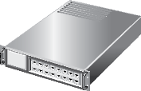
Архитектура платформы NAP
VPN-сервер
Устройства
IEEE 802.1X
Active Directory
Центр регистрации здоровья
Интернет
DHCP-сервер
Внутренняя сеть
NAP-сервер применения политик здоровья
Периметр сети
Ограниченная сеть
Серверы восстановления
NAP-клиент с ограниченным доступом
Notes:
+ облако с роутерами

Slide 7
Занятие 2. Обзор процессов применения NAP
Процессы применения NAP Применение IPsec Применение 802.1X Применение VPN Применение DHCP

Slide 8
Процессы применения NAP
Сервер восстановления
HRA
RADIUS-сообщения
Сервер требований здоровья
Обновления
здоровья
системы
Запросы о
состоянии
здоровья
системы
Сообщения HTTP или HTTP поверх SSL
DHCP-сообщения
DHCP-сервер
PEAP-сообщения поверх PPP
NAP-клиент
NAP-сервер применения политик здоровья
PEAP-сообщения поверх EAPOL
VPN-сервер
Устройство сетевого доступа IEEE 802.1X

Slide 9
Применение IPsec
Применение IPsec NAP заключается в наличии сервера сертификатов здоровья и применения IPsec к клиенту
Сертификаты здоровья сервера представляют собой сертификаты X.509, которые выдаются карантинным клиентам во время проверки соответствия требованиям. Затем сертификаты используются для аутентификации NAP-клиентов, когда они инициируют защищенные IPsec-соединения с другими NAP-клиентами во внутренней сети.
Контроллер домена для шлюза Windows Server 2012
Применение IPsec ограничивает взаимодействие по сети между узлам, которые считаются совместимыми
Вы можете определить требования к безопасному взаимодействию с совместимыми клиентами по IP-адресу или по номеру TCP/UDP-порта
Статический
Внутренний
IP-адрес
Статический
Внутренний
IP-адрес
Подсеть
Статический
Интернет IP-адрес
Подсеть
IPsec туннель
Шлюз Windows
Server 2012
Windows
Server 2012
(TFTP-сервер)
Windows-клиент
IPsec-шлюз
Не Microsoft
Интернет
Место А: Заказчик
Расположение: Англия
Статический
Интернет IP-адрес
Место B: Главный офис
Расположение: Франция

Slide 10
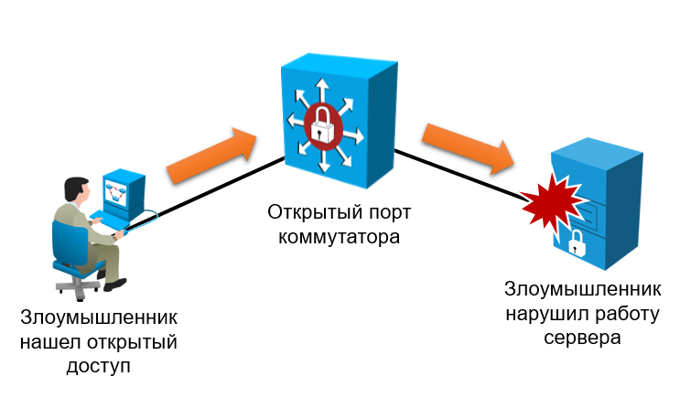
Применение 802.1X
Компьютер должен быть совместим для получения неограниченного доступа к сети с использованием 802.1X-аутетнтификации сетевого подключения
Несовместимым компьютерам доступ ограничивается через профиль с ограниченным доступом, который назначает Ethernet-коммутатор или точка доступа
Ограниченные профили доступа можно определять путем назначения IP-пакетных фильтров или по идентификатору VLAN, который соответствует ограниченной сети
802.1X активно следит за состоянием здоровья подключенного NAP-клиента и применяет ограниченный профиль доступа к соединению, если клиент не соответствует требованиям сети
EAP
802.1X
RADIUS
Сервер аутентификации
Аутентификатор
Шифрование
RADIUS
CAPWAP
Клиент WLAN
Точка доступа
Контроллер
AAA Сервер
Сеть предприятия

Slide 11
Применение VPN
Компьютер должен быть совместим для получения неограниченного доступа к сети через удаленное VPN-подключение
Несовместимые сетевые компьютеры имеют ограниченный доступ к сети с помощью IP-пакетных фильтров, которые VPN-сервер назначает на VPN-соединение
VPN активно следит за состоянием здоровья NAP-клиента, а затем применяет IP-пакетные фильтры для сети с ограниченным доступом к VPN-соединению, если клиент становится перестает удовлетворять требованиям сети
VPN-соединение
VPN-сервер
Туннель
Веб-сервер
Интернет
Межсетевой экран
VPN-клиент
Периметр сети

Slide 12
Применение DHCP
Компьютеры должны быть совместимыми для получения неограниченного доступа к конфигурации IPv4-адресов с использованием DHCP-сервера
Несовместимые компьютеры имеют такую конфигурацию IPv4-адресов, которая позволяем им иметь доступ только к ограниченным ресурсам сети
DHCP активно следит за состоянием здоровья NAP-клиента. Обновление конфигурации IPv4-адреса для доступа к ограниченным сетевым ресурса происходит только если клиент перестает удовлетворять требованиям сети
Не-DHCP-Клиент: Статическая настройка IP
DHCP-Клиент 2: Настройка IP-адреса с DHCP-сервера
Генерация аренды
Обновление аренды
DHCP-Клиент 1:
Настройка IP-адреса с DHCP-сервера
DHCP-сервер
База данных DHCP
IP-адрес 1: Выделен для DHCP-Клиента 1
IP-адрес 2: Выделен для DHCP-Клиента 2
IP-адрес 3: Доступен для аренды

Slide 13
Занятие 3. Настройка NAP
Что такое проверка работоспособности системы?
Что такое политика здоровья (Health Policy)?
Что такое группы серверов восстановления?

Slide 14
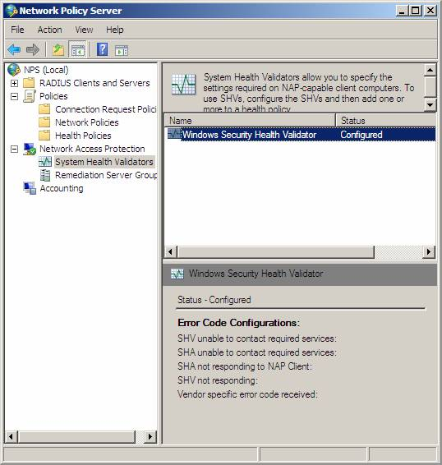
Что такое проверка работоспособности системы?
Проверка работоспособности системы это серверное ПО, которое является аналогом агента проверки здоровья системы
Каждый SHA на клиенте имеет соответствующий SHV в NPS
SHVs позволяют NPS проверять SoH выполненный соответствующим SHA на клиенте
SHVs содержат необходимые параметры конфигурации на клиентских компьютерах
Windows Security SHV соответствует Microsoft SHA на клиентских компьютерах

Slide 15
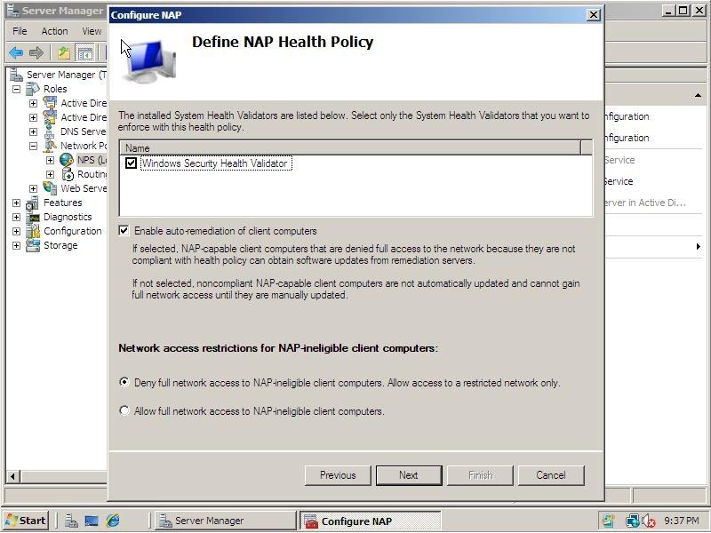
Что такое политика здоровья?
Для того, чтобы использовать Windows Security Health Validator, необходимо настроить политику здоровья и назначить ей SHV
Политика здоровья состоят из одного или нескольких SHVs и других параметров, которые можно использовать, чтобы определить требования к конфигурации NAP-совместимых компьютеров, которые пытаются подключиться к сети
Вы можете определить политику здоровья клиента в NPS путем добавления одного или нескольких SHV к политике здоровья
Применение NAP осуществляется с помощью NPS на основе политики для каждой сети
После создания политики здоровья, добавив один или несколько SHV, вы можете добавить политику здоровья к политике сети, а также включить применение NAP

Slide 16
Что такое группы серверов восстановления?
При применении NAP, вы должны определить группы серверов восстановления, чтобы клиенты получали доступ к ресурсам, а несоответствующие NAP-клиенты становились бы соответствующими
Сервер восстановления хранит обновления, которые NAP-агент может использовать для приведения несоответствующих компьютеров в удовлетворяющее состояние здоровья в соответствии с заданной политикой
Группа сервер восстановления представляет собой список серверов в сети с ограниченным доступом, к которым могут получать доступ несоответствующие NAP-клиенты для обновления программного обеспечения
Здоровая сеть
Сеть восстановления
Контроллер домена
Сервер обновлений
Файловый сервер
NPS
Сервер анти вредоносных программ
Здоровый клиент
Нездоровый клиент

Slide 17
Занятие 4. Настройка применения IPsec для NAP
Что такое IPsec?
Параметры IPsec-аутентификации и шифрования
NAP с компонентами применения IPsec
Как работает применение IPsec
Планирование логической сети IPsec
Настройка HRA-сервера
Настройка центра сертификации

Slide 18
Что такое IPsec?
IPsec представляет собой набор протоколов для защиты IP-коммуникаций.
Это IETF стандартизированный протокол с серией Request For Comments (RFCs). IPsec встроен в большинстве операционных систем.
Защита IP-коммуникаций происходит легко и не требует настройки приложений и сервисов для поддержки.
IPsec
Межсетевой экран
VPN-туннель
IPsec-пакет
Межсетевой экран
Зашифрованные данные
Шифрование
IKE-согласование устанавливает туннель
Шифрование
IPsec-ключ используется для шифрования IP-пакета для дальнейшей его передачи
Дешифрование
Дешифрование
Смысловая нагрузка данных шифруется (DES, AES и др.)
Целостность данных проверяется односторонней хеш-функцией (MD5 или SHA1)
Далее происходит быстрая передача большого объема данных

Slide 19
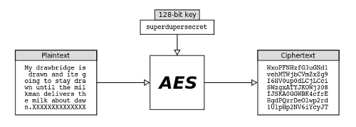
Параметры IPsec-аутентификации и шифрования
Аутентификация:
Kerberos v5
Аутентификация с использованием сертификатов
Preshared key
Шифрование:
DES
Triple DES
AES
Целостность данных:
Такие стандарты шифрования как для IPsec-шифрования
Сервер Kerberos
Клиент Kerberos
AS-REQ
Сервер аутентификации
(AS)
1
2
1
Пользователь вводит секретный пароль-ключ
Сервер каталогов
AS-REP
3
TGS-REQ
Ticket Granting Server (TGS)
SSL-соединение
5
4
Клиент посылает сертификат и подпись по сети
Сервер авторизует доступ для аутентифицированных пользователей
TGS-REP
3
5
AP-REQ
Служба
4
Сервер использует сертификат и подпись для аутентификации пользователей
6
2
Клиент извлекает и использует ключ-пароль чтобы на его основе создать цифровую подпись
AP-REP
Простой текст
DES- шифрование
Ключ 1
128-битный ключ
Суперсекретный
DES- шифрование
Ключ 2
Простой текст
Шифр
DES- шифрование
Ключ 3
AES
Шифр

Slide 20
NAP с компонентами применения IPsec
Вы можете реализовать NAP с применением IPsec путем настройки следующих компонентов:
Центр сертификации
HRA-сервер
Компьютер, с запущенной NPS-ролью
Клиент применения IPsec
Как работает применение IPsec
Применение IPsec NAP включает в себя:
Проверку политик
Применение NAP
Ограничение сети
Восстановление/Исправление
Контроль за соблюдением политик
7
4
1
HRA
AD CS
6
5
Компьютер с
NAP-клиентом
3
Компьютер с
NAP-клиентом
и сертификат здоровья
2
NPS
Ограниченная сеть
Пограничная сеть
Защищенная сеть

Slide 21
Планирование логической сети IPsec
HRA
VPN
802.1X
DHCP
NPS proxy
NAP-сервер администрации Сетевые политики NAP-политики здоровья Политики запросов на подключение SHVs
SHAs
NAP-агент
NAP ECs
Северы применения NAP
SHAs
NAP-агент
NAP ECs
Несовместимый NAP-клиент
NPS-серверы
Службы сертификации
Email-серверы
NAP-серверы политик
Совместимый NAP-клиент
Несовместимый NAP-клиент
Серверы восстановления
Серверы безопасности
Ограниченная сеть
Пограничная сеть
Защищённая сеть

Slide 22
Настройка HRA-сервера и центра сертификации
Для поддержки применения IPsec NAP необходимо настроить HRA-сервер. Этот процесс включает в себя следующие шаги:
Настройка требований аутентификации
Настройка центров сертификации (CAs)
Настройка политик запроса
Для получения и выдачи сертификатов, HRA должен быть связан с CA. Чтобы настроить HRA на выдачу справок о состоянии здоровья, выполните следующие задачи:
Выберите тип CA
Проверьте настройки безопасности CA
Настройте дополнительные параметры, такие как время ожидания CA и срок действия сертификата здоровья системы
Компьютер с NAP-клиентом
HRA-сервер
Access Request
Evaluation Request
NAP-сервер политик здоровья
Access Response
Evaluation Response
Certificate Response
Certificate Request
NAP CA

Slide 23
Занятие 5. Мониторинг NAP и устранение неисправностей
Что такое NAP Tracing? Демонстрация: настройка NAP Tracing Устранение неисправностей NAP Устранение неисправностей NAP с использованием Event Logs

Slide 24
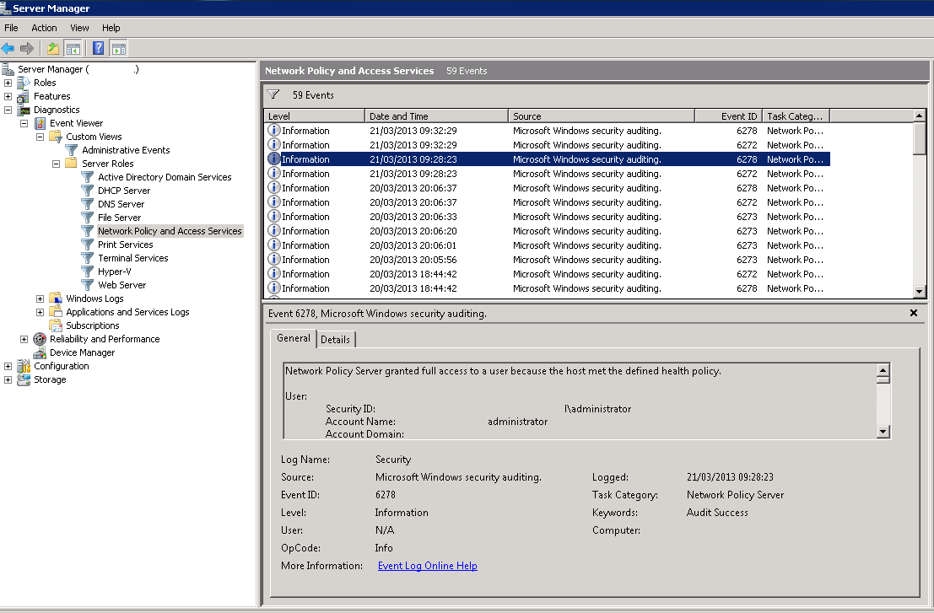
Что такое NAP Tracing?
Трассировка NAP идентифицирует NAP-события и записывает их в файл, основанный на одном из следующих уровней трассировки:
Базовый
Продвинутый
Уровень отладки
Вы можете использовать журнал трассировки для:
Оценки работоспособности и безопасности сети
Поиска и устранение неисправностей и технического обслуживания
NAP трассировка отключена по умолчанию, что означает, что никакие NAP-события не регистрируются в журналах трассировки
Демонстрация: настройка NAP-трассировки
В данной демонстрации, Вы увидите как:
Настраивать трассировку при помощи GUI
Настраивать трассировку с использованием командной строки

Slide 25
Устранения неисправностей NAP
Вы можете использовать следующие NAP netsh-команды, которые могут помочь вам устранить неполадки NAP:
Netsh NAP client show state
Netsh NAP client show config
Netsh NAP client show group
Устранение неисправностей NAP с использованием Event Logs
ID события | Значение
6272 | Выполнена успешная аутентификация
6273 | Аутентификация не прошла успешно
6274 | Возникли проблемы в конфигурации
6276 | NAP- клиент на карантине
6277 | NAP-клиент находится на испытательном сроке
6278 | NAP-клиент получил полный доступ

Slide 26
Лабораторная работа. Внедрение защиты сетевого доступа
Упражнение 1. Настройка компонентов NAP
Упражнение 2. Настройка виртуального частного сетевого доступа
Упражнение 3. Настройка параметров клиента для поддержки NAP
Сценарий
А. Datum является международной инженерно-производственная компанией с головным офисом в Лондоне, Великобритания. Компания недавно развернула инфраструктуру Windows Server 2012. Чтобы повысить уровень безопасности и соблюдать нормативные требования, A. Datum требуется расширить VPN решение путем внедрения NAP.
Вам необходимо установить способ проверки и, при необходимости, автоматически соотносить клиентские компьютеры с пользователями всякий раз, когда они подключаются удаленно с помощью VPN-соединения.
Вы достигните этой цели, используя NPS, для создания параметров проверки исправности системы и сети, настройки защиты доступа к сети и для проверки здоровья клиентов и устранения неисправностей.
Информация для доступа
Виртуальная машина 20410D‑LON‑DC1
20411D-LON-RTR,
20411D-LON-CL2
Имя пользователя Adatum\Administrator
Пароль Pa$$w0rd
Расчетное время: 60 минут

Slide 27
Обзор лабораторной работы
Метод DHCP NAP является самым слабым методом в Windows Server 2012. Почему данный метод менее предпочтительный?
Можете ли вы использовать решение удаленного доступа NAP наряду с решением NAP IPsec? Какие преимущества будут при использовании такого сценария?
Можете ли вы использовать DHCP NAP для клиента? Почему или почему нет?

Slide 28
Обзор модуля
Обзорные вопросы
Инструментарий
Рекомендации

